Slide 1
Psykologia 4
TUNTEET, PSYYKKINEN HYVINVOINTI JA MIELENTERVEYS

Slide 2
Tunne = emootio
Lat. emovere = liikuttaa, käynnistää
Tunteet ohjaavat ihmisen toimintaa ja käyttäytymistä
Tunteet ovat suorassa yhteydessä mielenterveyteen (mieliala)
Mieliala on pitkäkestoinen tila, joka muodostuu tunteiden pohjalta
Ihminen on psykofyysinen kokonaisuus: Tunne synnyttää fyysisen kokemuksen -> psykosomaattiset sairaudet

Slide 3
Paul ekman – perustunteet
Perustunteet / geneettiset tunteet: ilo, suru, pelko, viha, inho (vastenmielisyys) [rakkaus] -> näillä on kulttuurista riippumatta yhteiset perusilmaukset
Tunteiden tunnistaminen sosiaalisessa kanssakäymisessä: Ihmisen aivot työstävät näön kautta tulevan informaation -> ilmeen tulkinta -> tilanneanalyysi -> reaktio.
Tunneilmaisu on kulttuurisidonnaista -> Kauko-itä: ”Älä menetä kasvojasi”
Kulttuuri luo rajat tunneilmaisun muodolle ja intensiteetille (voimakkuudelle)
Aivotutkimus on paikallistanut tunnereaktioiden sijainnin

Slide 4
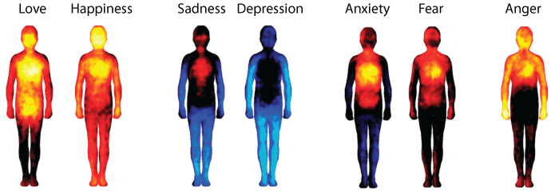
Tunteet kehossa

Slide 5
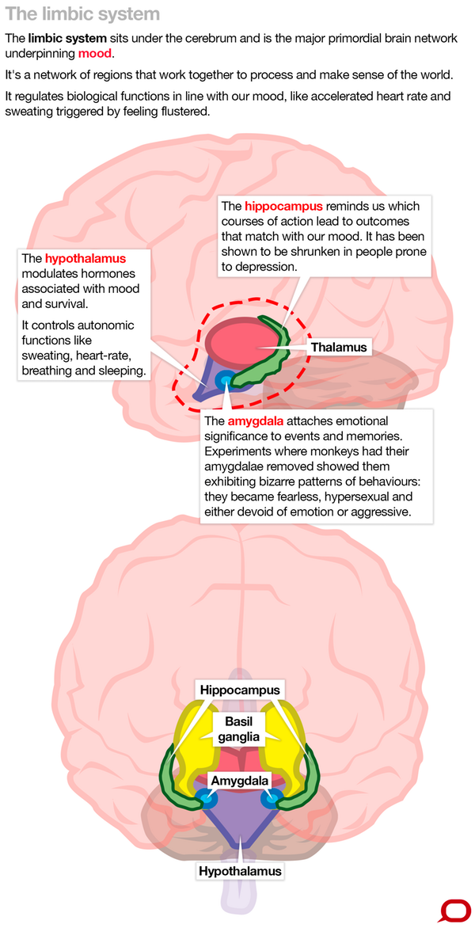
Tunteet ovat aivojen ytimessä
LIMBINEN JÄRJESTELMÄ:
Luo todellisuuden
Monimutkainen järjestelmä
Kontrolloi tunnetilan fyysistä ilmaisua
Neljä pääosaa:
  HIPPOKAMPUS: TOIMINNANOHJAUS – pienenee esim. masennuksen aikana
  HYPOTALAMUS: KONTROLLOI HORMONITOIMINTAA – syke, hikoilu, hengitys, uni
  TALAMUS: AISTITIEDOT
  MANTELITUMAKE: YHDISTÄÄ TUNTEET, TAPAHTUMAT JA MUISTOT

Slide 6
Tunteet ja ihmisen hermosto
AUTONOMINEN HERMOSTO
Käsittelee välittömän tunnereaktion
Ohjautuu itsenäisesti
PARASYMPAATTINEN HERMOSTO
Rauhoittaa
Laskee stressihormonitasoa
Laskee sykettä ja keuhkojen toimintaa
SYMPAATTINEN HERMOSTO
Lisää sykettä ja hapenottoa
Nostaa verenpainetta
Lisää hormonieritystä

Slide 7
James & langen tunneteoria
aiheuttaa
Kehon reaktio
vahvistaa
Tunnekokemus

Slide 8
JAMES & LANGE & damasio
- Fyysinen rasitus vahvistaa ihmisen tunnereaktion voimaa -> vrt. ponnistelu väsyneenä
- A. Damasio: Somaattisten vihjeiden teoria =kehon (soma) reaktioita, jotka vaikuttavat ihmisen päätöksentekoon -> arkielämän päätöksenteossa tunteilla on suuri rooli ja ne vaikuttavat päätöksen muodostumiseen

Slide 9
Tunneteoriat – Schachter-singer & lazarus
- S & S = Ihmisen tunnekokemukset ovat seurausta ihmisen aistien välittämästä tiedosta.
- LAZARUS = Tunteet virittyvät kaksitasoisen tilannearvion kautta:
              PRIMÄÄRIARVIO: Nopea tilannearvio, johon vaikuttavat geneettiset ja ehdolliset reaktiot. Automatisoitunut, nopea.
              SEKUNDÄÄRIARVIO: Tarkempi tulkinta aistien havainnoista. Hitaampi ja monimutkaisempi.

Slide 10
LE DOUX´in tunnepitoisen tiedon käsittely
Aivokuori
Sekundaarireaktio
Tunneärsyke
KEHON REAKTIO
Talamus
Mantelitumake
Primaarireaktio

Slide 11
AGGRESSION MUODOT
- Aggressio on ihmisen toimintaa, joka tähtää itsen, toisten tai ympäristön vahingoittamiseen.
- Aggressio on toimintaa, joka liittyy oleellisesti vihan tunteeseen.
Viha
Suora aggressio
Epäsuora aggressio

Slide 12
Aggression muodot
- Impulsiivinen aggressio = lyhyt kestoinen tila, jonka kautta puretaan hetkellinen mielijohde
- Emotionaalinen aggressio = henkilökohtainen vihan tunne, joka purkautuu tunnekuohun kautta
- Välineellinen aggressio = suunniteltua, tavoitteellista toimintaa, jolla esim. halutaan vahvistaa omaa valta-asemaa, tietoisesti vahingoittaa toista ihmistä jne.
- (Positiivinen aggressio) jämäkkyys = toimintaa, johon ei liity vihan tunne, mutta toiminta on tavoitteellista

Slide 13
Lorenz, freud ja bandura
Konrad Lorenz: Aggressio on osa ihmisen evoluutioon liittyvää käyttäytymistä -> lajin suojeleminen / puolustautuminen.
Sigmund Freud: Aggressiot ovat ihmisen defenssikeino, joilla ihminen suojautuu tai puhdistautuu (katharsis) negatiivisesta energiasta.
Albert Bandura: Aggressio on sosiaalisesti opittu käyttäytymisen muoto (”Bobo-nukke”)

Slide 14
Ei niin yksiselitteistä
Aggression muodostumista voidaan tarkastella biologisten, sosiaalisten ja psyykkisten syiden kautta
Biologisesti aggressioon vaikuttaa ihmisen perimä: temperamentti -> aivojen hormonitasapaino (serotoniini, testosteroni). Aivojen vauriot, päihteiden käyttö.
Sosiaalisesti aggressioon vaikuttaa ihmisen kasvuympäristö (mallioppiminen) ja kasvuympäristön moraaliset normit (hyväksyttävyys)
Psykologisesti katsottuna aggressio on tunnetilan seuraus, joka kuuluu luontaisesti ihmisen ominaisuuksiin, eikä ole olemassa yhtä yksiselitteistä syytä aggressiiviseen käyttäytymiseen.

